Slide 1
Геометрия неразрывно связана с жизнью, так как все вокруг подчиняется ее законам – от форм природы до архитектурных построек и даже человеческой мысли.
Пустогачева Н. А.,
учитель математики
филиала МОУ «Бийкинская СОШ»
«Курмач-Байгольская ООШ»

Slide 2
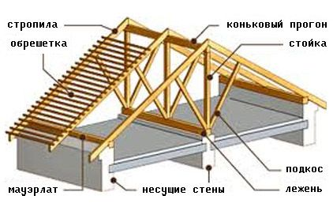
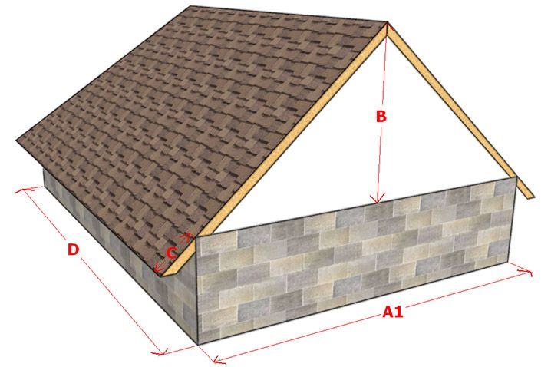

Slide 3
Практико-ориентированные задачи

Slide 4
Что нужно знать
Формулы геометрии:
Периметр прямоугольника: Р=2(а +b)
Периметр квадрата: Р =4а
Длину окружности: С= 2ПR
Объем параллелепи педа: V= abc
Площади фигур:
Площадь прямоугольника: S = ab
Площадь квадрата: S = а²
Площадь круга: S = ПR²
теорему Пифагора: c²= a² + b²
Формулы синуса, косинуса, тангенса острого угла в прямоугольном треугольнике

Slide 5
Задачи о дачном участке

Slide 6
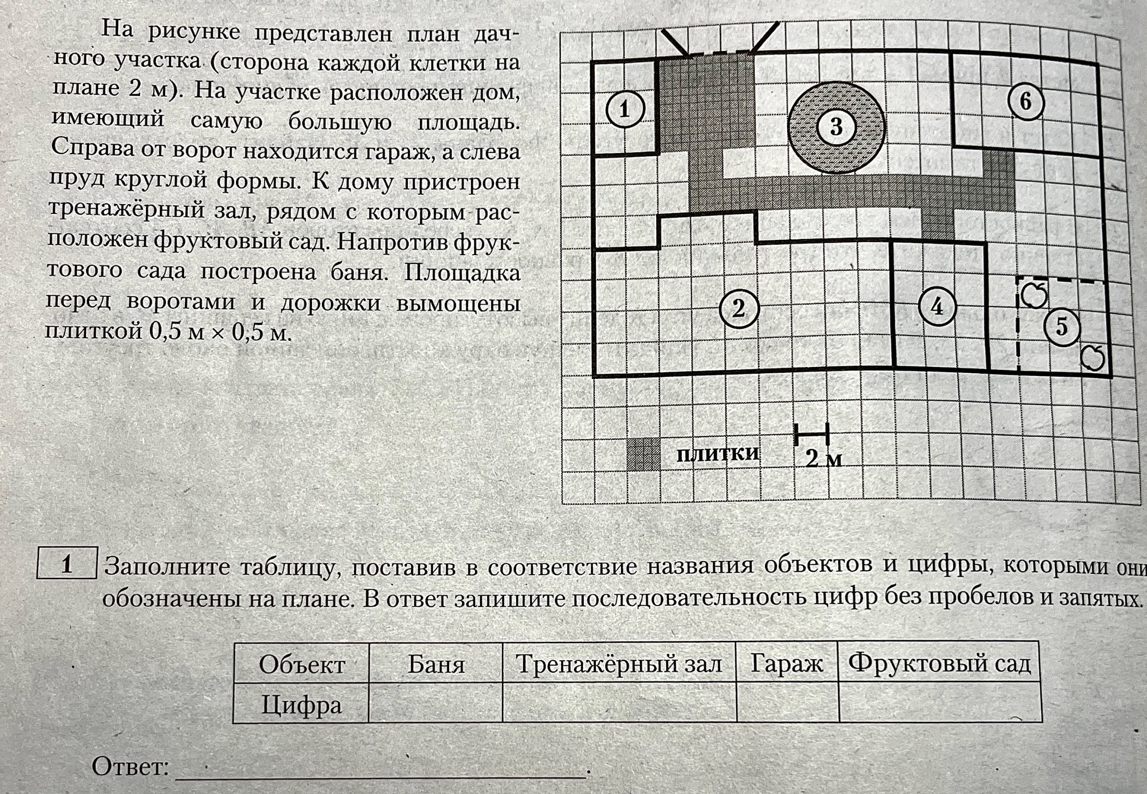

Slide 7
Задачи о земледелии в горных районах

Slide 8
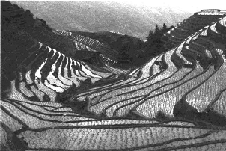
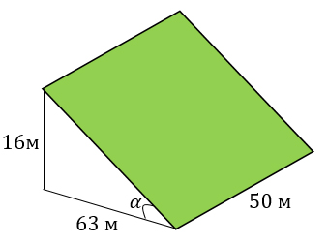
В горных районах, особенно в южных широтах с влажным климатом, земледельцы на склонах гор устраивают террасы. Земледельческие террасы - это горизонтальные площадки, напоминающие ступени. Во время дождя вода стекает с верхних террас вниз по специальным каналам. Поэтому почва на террасах не размывается и урожай не страдает. Медленный сток воды с вершины склона вниз с террасы на террасу позволяет выращивать даже влаголюбивые культуры. В Юго-Восточной Азии террасное земледелие широко применяется для производства риса, а в Средиземноморье - для выращивания винограда и оливковых деревьев. Возделывание культур на террасах повышает урожайность, но требует тяжелого ручного труда.
Земледелец владеет несколькими участками, один из которых расположен на склоне холма. Ширина участка 50 м, а верхняя точка находится
на высоте
16 м от
подножия.

Slide 9
1. Земледелец на расчищенном склоне холма выращивает мускатный орех. Какова площадь, отведенная под посевы? Ответ дайте в квадратных метрах.
Решение: По теореме Пифагора c² = a² +b²
с = √16² + 63² = √ 4225 = 65м
S= a ∙ b – площадь прямоугольника
S террасы = 50 · 65 = 3250 м²
c
а=16
b=63
Ответ : 3250

Slide 10
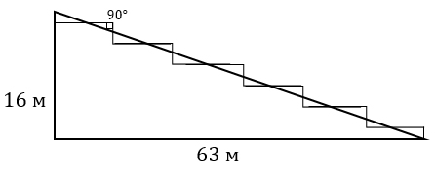
2. Земледелец решил устроить террасы на своем участке (см. рисунок ниже), чтобы выращивать рис, пшено и кукурузу. Строительство террас возможно, если угол склона (уклон) не больше 50% (тангенс угла склона α, умноженный на 100%). Удовлетворяет ли склон холма этим требованиям? Сколько процентов составляет уклон? Ответ округлите до десятых.
Решение:
Ответ : 25,4

Slide 11
Задачи про баню

Slide 12
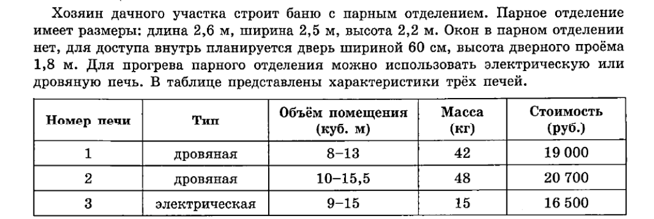
Установите соответствие между стоимостью и номерами печей
Найдите площадь потолка парного отделения строящейся бани. Ответ дайте в квадратных метрах.
Стоимость (руб.) | 20700 | 16500 | 19000
Номер печи

Slide 13
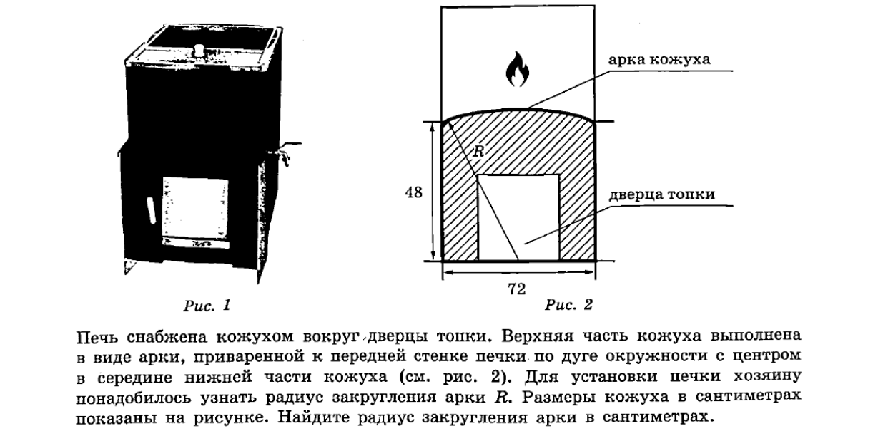

Slide 14
РЕФЛЕКСИЯ
На уроке я работал активно \ пассивно
Своей работой я доволен \ недоволен
Урок для меня показался коротким \ длинным
Материал урока мне был понятен \ непонятен
Знания , полученные на уроке, мне пригодятся \ нет,
так как я хочу сдать экзамен на « »

